Slide 1
花卉栽培技术 绪论
宋维彦
日照职业技术学院

Slide 2
主要内容
一、花卉含义及有关概念
二、学习本课程的意义和作用
三、本课程的主要学习内容
四、我国花卉资源及对世界园林的贡献
五、我国花卉栽培简史
六、国内花卉业发展概况

Slide 3
一、花卉含义及有关概念
1、花卉的含义
狭义的：是指有观赏价值的草本植物。如：凤仙花、仙客来、菊花等。花是植物的生殖器官，卉是草的同意词。花卉指的是花花草草，也就是开花的草本植物。
广义的：把具有一定观赏价值，并被人们通过一定技艺进行栽培、养护及陈设的植物。包括高等植物中的草本、亚灌木、灌木、乔木和藤本植物，以及较低等的蕨类植物等都可列入花卉的范畴之中。（是指有观赏价值的草本植物、草本或木本的地被植物、花灌木、开花乔木以及盆景等。）

Slide 4
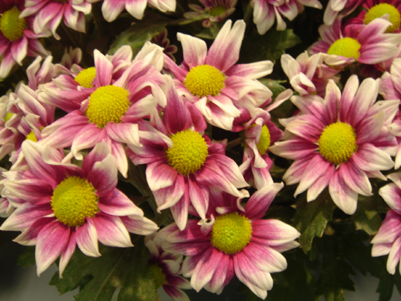
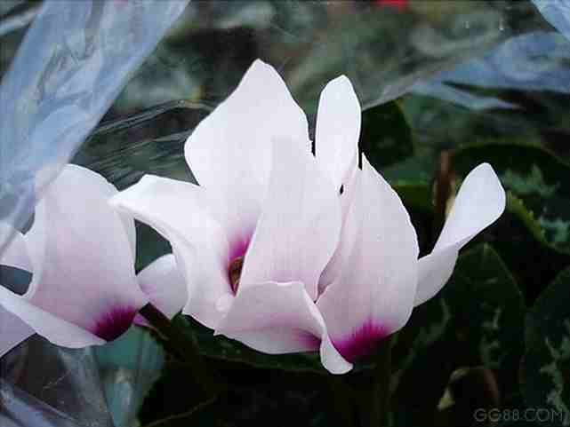

Slide 5
如：亚灌木──月季、蔷薇
灌木──木槿、丁香
乔木──木兰、桂花
藤本──牵牛、地锦
蕨类植物──肾蕨
地被植物──麦冬类、沿阶草类、景天类、丛生福禄考等
本课程以草本花卉为主要研究对象，但也包括温室木本花卉。

Slide 6
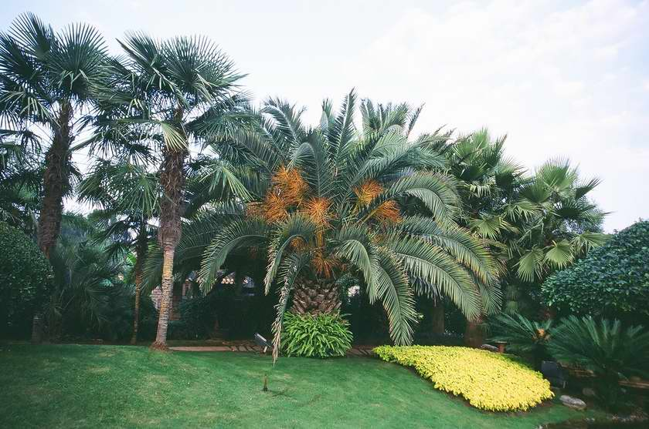
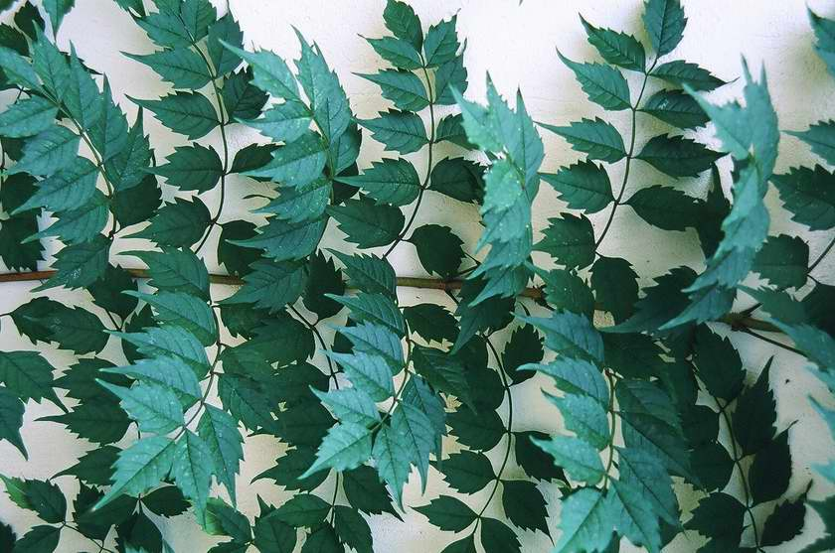
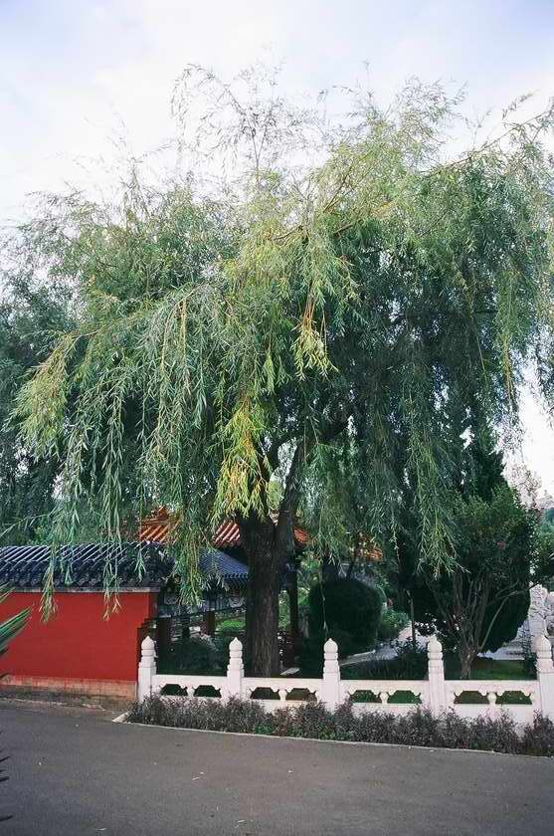
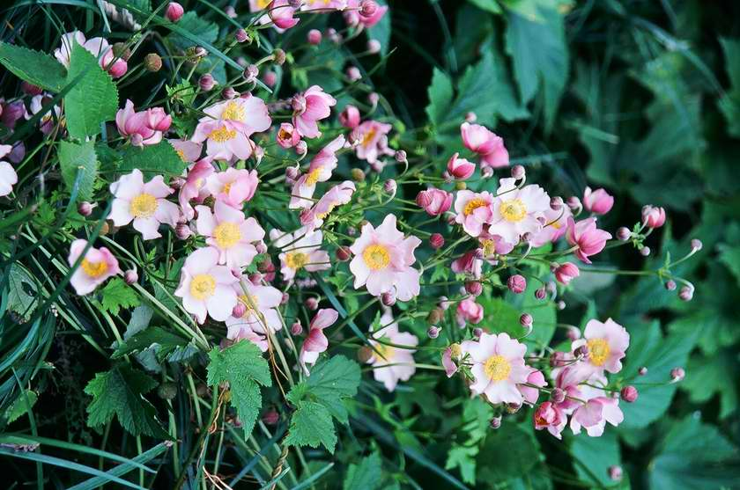

Slide 7
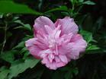
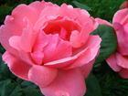
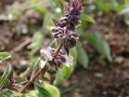
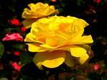
亚
灌
木
木槿
月季
灌
木
蔷薇
丁香
图一

Slide 8
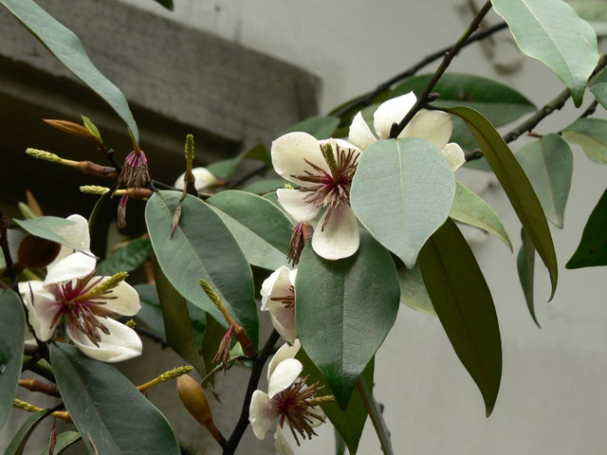
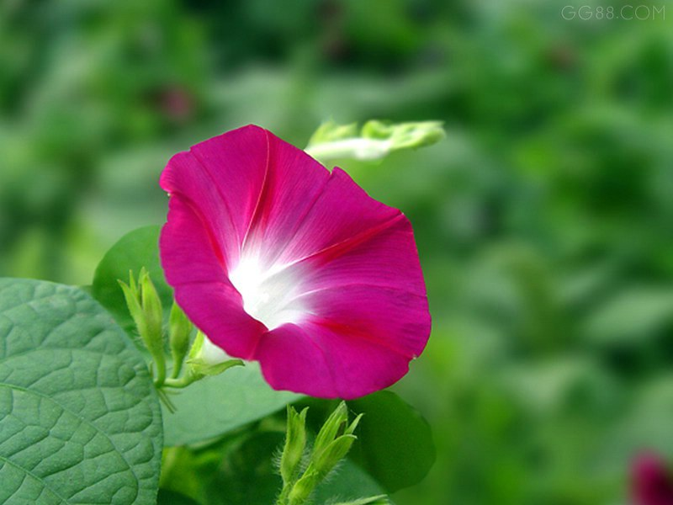
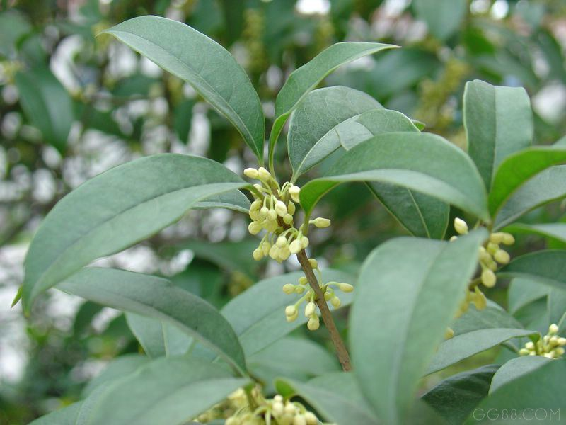
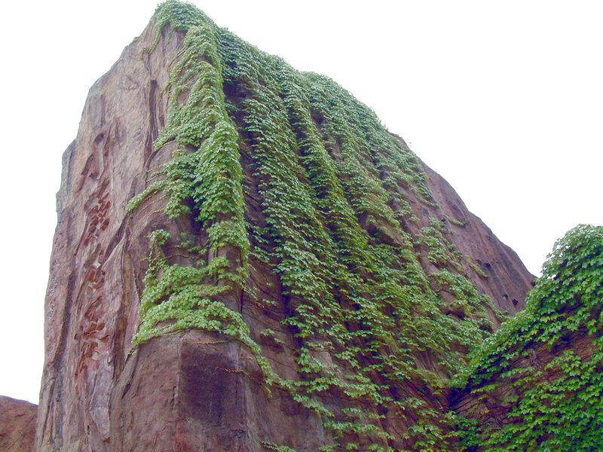
木
兰
牵
牛
乔 木
藤 本
图二
桂
花
地
锦

Slide 9
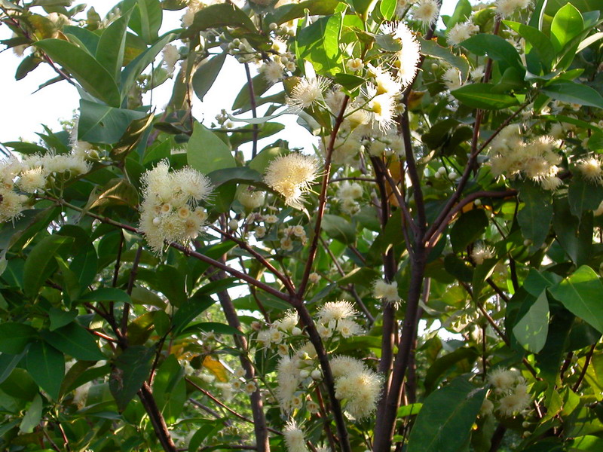
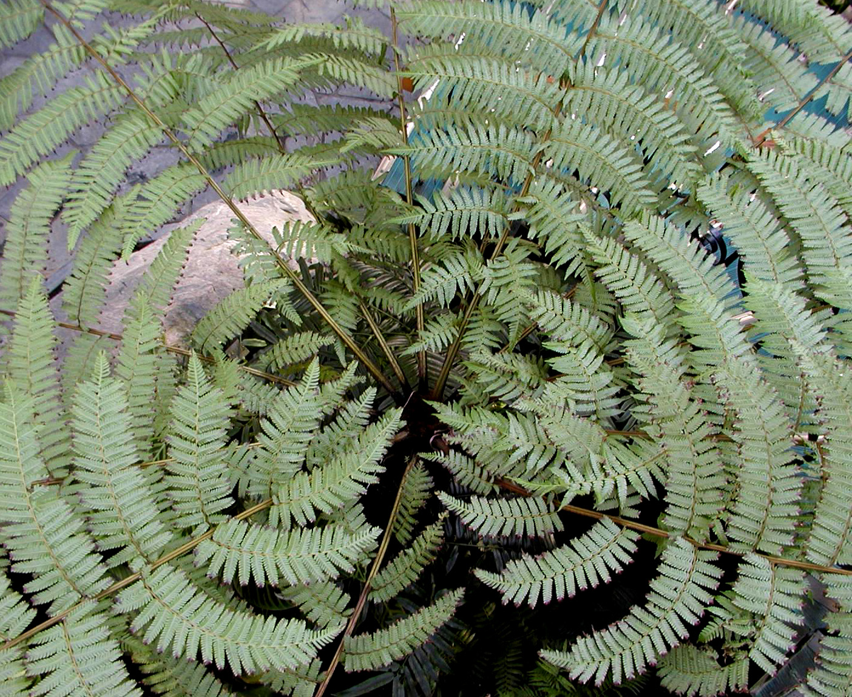
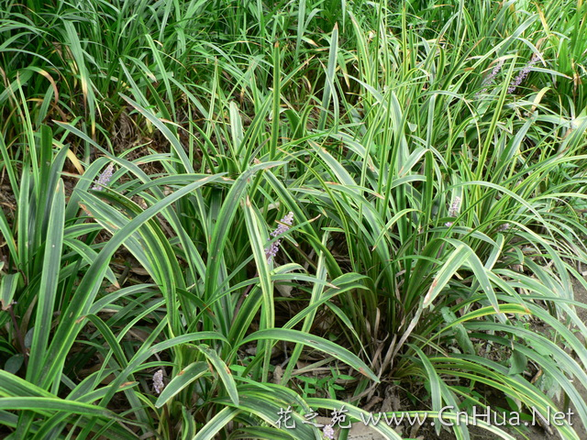
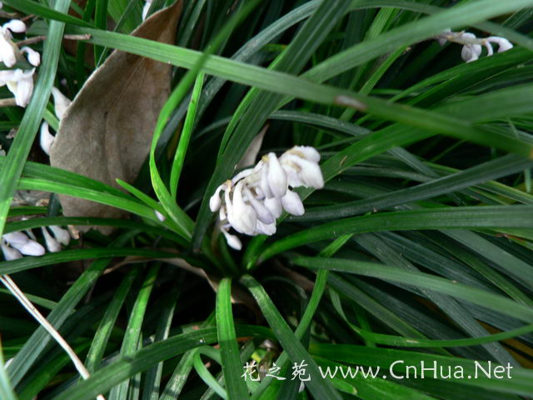
地被植物
肾厥
图三
铁线蕨
麦冬
蕨类植物
沿阶草

Slide 10
2、 花卉学的含义
是一门以现代生物科学理论为基础的综合性的技术科学，
讲述花卉的分类、生物学特性、繁殖、栽培管理及园林应用等。
达到美化、绿化环境和获得高的经济效益的目的。

Slide 11
3、花卉的栽培方式
栽培方式有多种：
①生产栽培
定义：以生产切花、盆花、提炼香精的香花、种苗及球根等为主的生产事业。
特点：集约利用土地，经营管理精细，有较高的栽培技术水平，完善的设备（无土栽培、组织培养等）。如天津花圃、天津良种繁殖场、天津中北协（镇），天津辰凯公司。
②观赏栽培
定义：以观赏为目的，而非生产性的企业。
如：公园、街道、广场、街头绿地、校园、医院及庭圆中栽植的花卉。水上公园等栽培有许多花坛、花境等。我院校园内有花坛如实验楼前，小楼前。

Slide 12
③标本栽培
定义：以普及国内外花卉的种类、生态、分类和利用等科学知识为目的。
如：植物园的标本区、标本植物温室；公园的各种专类园──牡丹园、月季园。如北京的植物园种类繁多从温度花卉到热带花卉。又如海南的植物园、主要是热带花卉和植物；上海植物园是网了。
国外上网的植物园有美国密苏里植物园（该植物园里面的MOLIB图书馆中，可查阅文献和资料，可查200多个植物园的资料）；英国皇家植物园——邱园是世界植物园的圣殿；加拿大植物园‘荷尔顿植物园——美国最大的树木园；澳大利亚国家植物园；澳大利亚墨尔本皇家植物园；澳大利亚悉尼皇家植物园；比利时国家植物园；德国柏林植物园；日本京都府立植物园；英国爱丁堡植物园；美国国家热带植物园；美国纽约植物园等等。

Slide 13
The End

